Slide 1
Schwimmunterricht
2022
niko-w-h.github.io

Slide 2
Quellen ebenfalls im Dokument!
Dies ist eine Unterstützung für die Arbeit über den Schwimmunterricht.
Siehe die Datei:
`arbeit-schwimmunterricht-zensiert.docx`
im gleichen Verzeichnis.

Slide 3
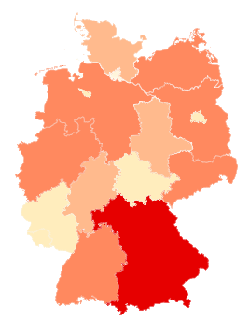
Todesfälle in Deutschland - Ertrinken
[b1]

Slide 4
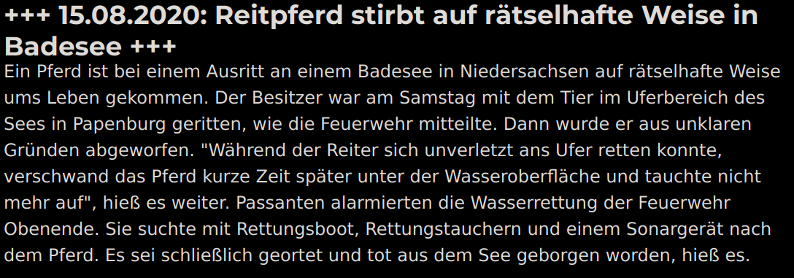
[b2]

Slide 5
Baderegeln
Duschen vor dem Baden!
Bei Gewitter nicht baden!
Nicht mit vollem* oder leerem Magen ins Wasser!
Nicht bei Schiffen und Booten baden!
Springe nur in tiefes und sicheres Wasser!
[*] = Siehe Dokument

Slide 6

Schwimmabzeichen: Bronze
Kenntnis von Baderegeln
ein Paketsprung vom 1m Brett
2m tief Tauchen + Tauchring
Sprung mit Kopf vorraus vom Beckenrand, dann mindestens 200m in 15 Minuten Schwimmen {150m Bauch- / Rückenlage, 50m in einer anderen}

Slide 7

Schwimmabzeichen: Silber
[Bronze]
Selbstrettung
Sprung von 3 Metern Höhe
10m Streckentauchen
Sprung mit Kopf vorraus vom Beckenrand, dann mindestens 400m in 20 Minuten Schwimmen {300m Bauch- / Rückenlage, 100m in einer anderen}

Slide 8

Schwimmabzeichen: Gold
[Silber]
Fremdrettung
50m Transportschwimmen
2m Tief Tauchen + 3 Tauchringe in 3 Minuten und 3 Versuchen
50m Rückenschwimmen mit Grätschwung ohne Arme
50m Kraulschwimmen
Sprung mit Kopf vorraus vom Beckenrand, dann mindestens 800m in 30 Minuten Schwimmen {650m Brauch- / Rückenlage, 150m in einer anderen}

